Slide 2
Chapter 05
내장 객체:
도서 상세 정보
표시하기

Slide 3
내장 객체의 개요
request 내장 객체
response 내장 객체
out 내장 객체
[북마켓] 도서 상세 정보 표시하기

Slide 4
내장 객체의 개념과 특징을 이해합니다.
내장 객체 구성 요소의 사용법을 익힙니다.
내장 객체를 이용하여 북마켓의 도서 상세 정보를 출력합니다.

Slide 5
Section 01
내장 객체의 개요

Slide 6
1. 내장 객체의 개요
내장 객체(implicit object)
JSP 페이지에서 사용할 수 있도록 JSP 컨테이너에 미리 정의된 객체
JSP 페이지가 서블릿 프로그램으로 번역될 때 JSP 컨테이너가 자동으로 내장 객체를 멤버 변수, 메소드 매개변수 등의 각종 참조 변수(객체)로 포함
JSP 페이지에 별도의 import 문 없이 자유롭게 사용 가능함
스크립틀릿 태그나 표현문 태그에 선언을 하거나 객체를 생성하지 않고도 직접 호출하여 사용 가능함

Slide 7
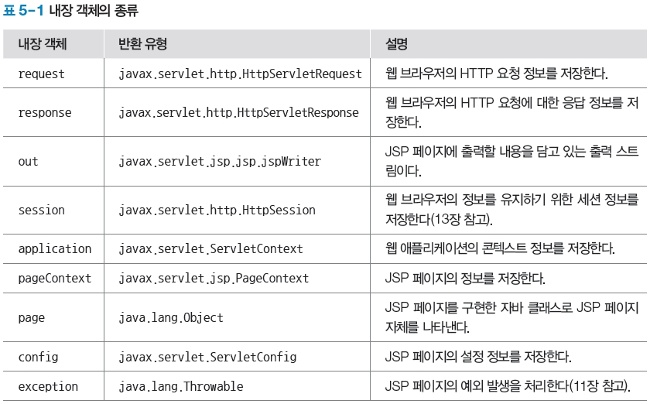
1. 내장 객체의 개요
내장 객체의 종류

Slide 8
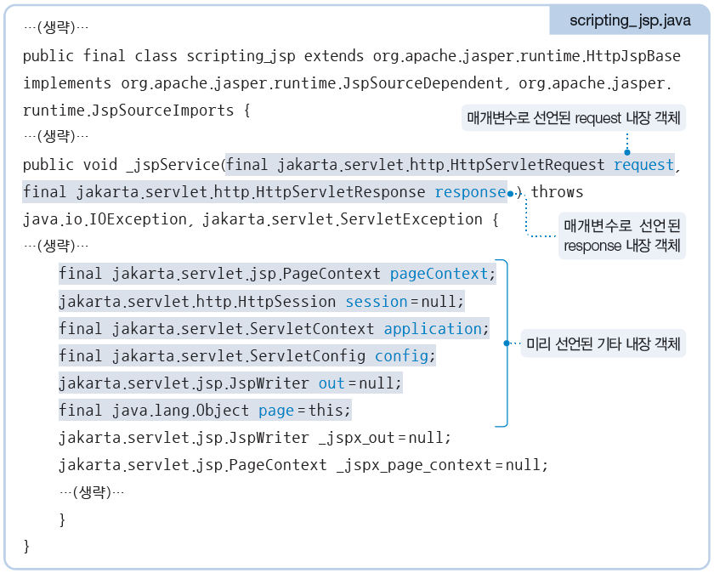
1. 내장 객체의 개요
내장 객체
내장 객체는 서블릿 프로그램에서 모두 _jspService() 메소드 내부에 있음

Slide 9
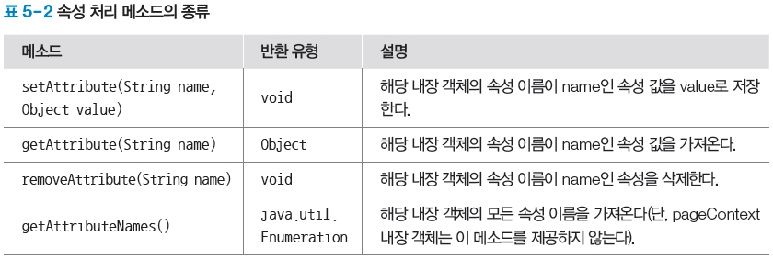
1. 내장 객체의 개요
속성 처리 메소드의 종류

Slide 10
Section 02
request 내장 객체

Slide 11
1. 요청 파라미터 관련 메소드
request 내장 객체
JSP 페이지에서 가장 많이 사용되는 기본 내장 객체
웹 브라우저에서 서버의 JSP 페이지로 전달하는 정보 저장
폼 페이지로부터 입력된 데이터를 전달하는 요청 파라미터 값을 JSP 페이지로 가져옴
JSP 컨테이너는 웹 브라우저에서 서버로 전달되는 정보를 처리하기 위해 javax.servlet.http.HttpServletRequest 객체 타입의 request 내장 객체를 사용하여 사용자의 요구 사항을 얻어냄

Slide 12
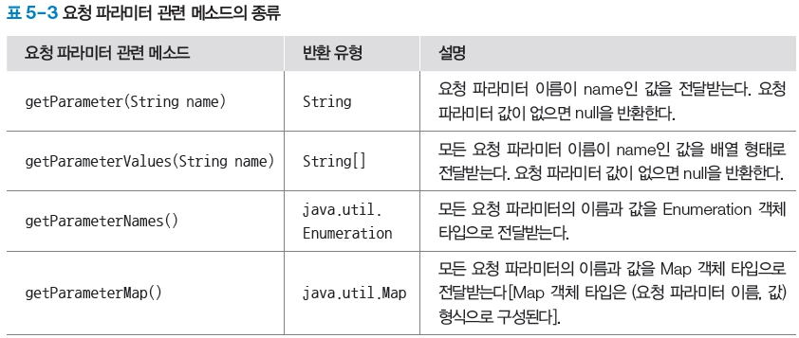
1. 요청 파라미터 관련 메소드
요청 파라미터
사용자가 폼 페이지에 데이터를 입력한 후 서버에 전송할 때 전달되는 폼 페이지의 입력된 정보 형태
<name=value> 형식으로 웹 브라우저에서 서버의 JSP 페이지로 전송됨
요청 파라미터 관련 메소드의 종류

Slide 13
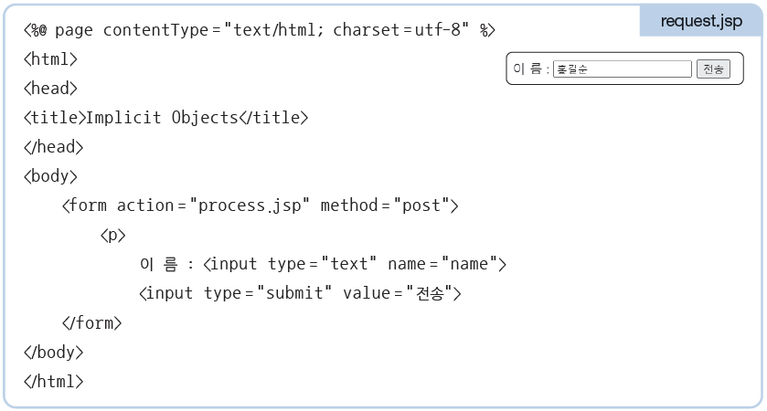
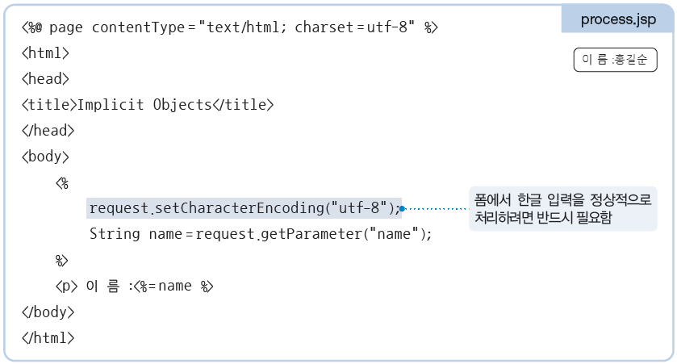
1. 요청 파라미터 관련 메소드
request 내장 객체 사용 예: 요청 파라미터 값 출력하기

Slide 14
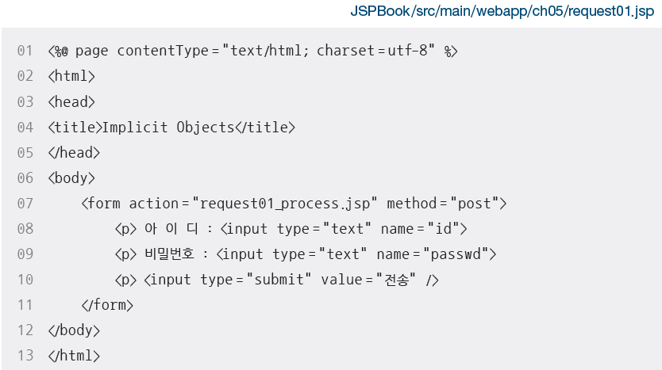
1. 요청 파라미터 관련 메소드
[예제 5-1] request 내장 객체로 폼 페이지로부터 아이디와 비밀번호를 전송받아 출력하기

Slide 15
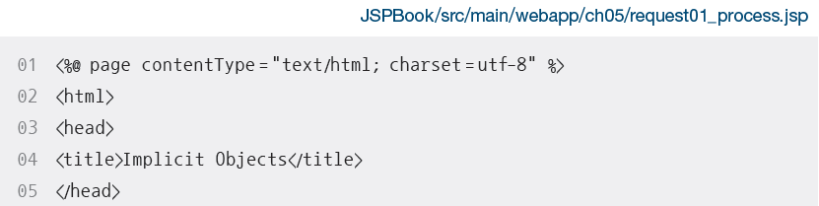
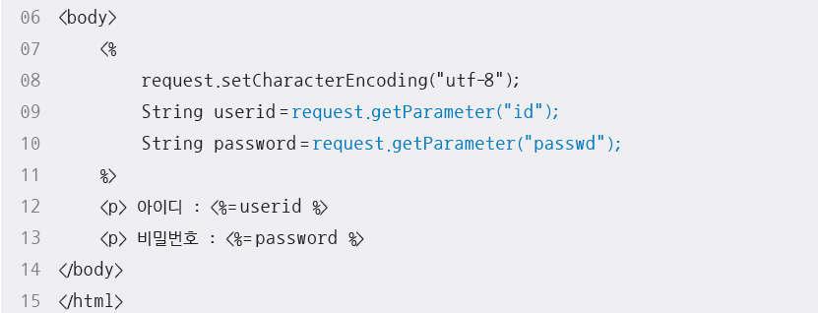
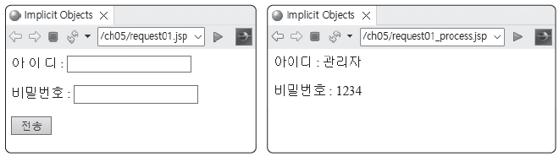
1. 요청 파라미터 관련 메소드
[예제 5-1] request 내장 객체로 폼 페이지로부터 아이디와 비밀번호를 전송받아 출력하기

Slide 16
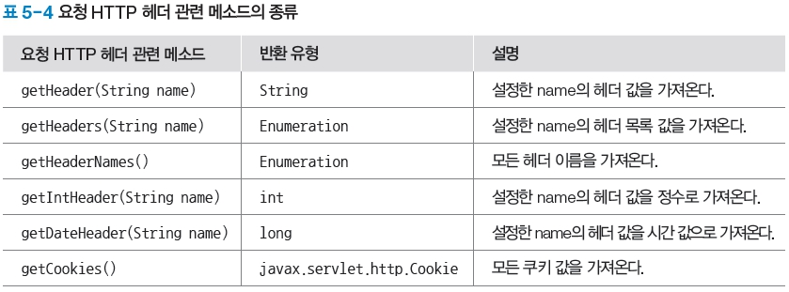
2. 요청 HTTP 헤더 관련 메소드
요청 HTTP 헤더
웹 브라우저는 HTTP 헤더에 부가적인 정보를 담아 서버로 전송함
요청 HTTP 헤더 관련 메소드의 종류

Slide 17
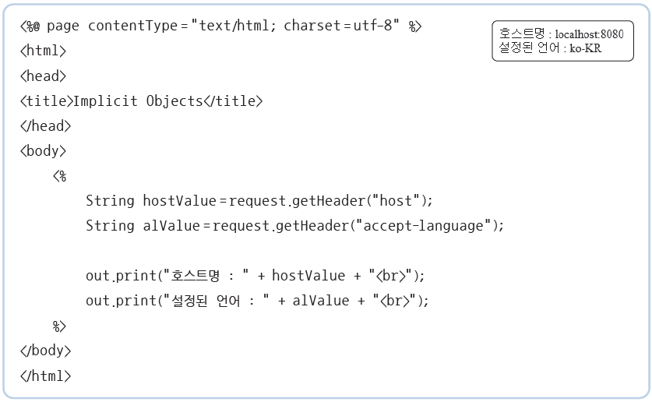
2. 요청 HTTP 헤더 관련 메소드
request 내장 객체 사용 예: 요청 HTTP 헤더 정보 값 출력하기

Slide 18
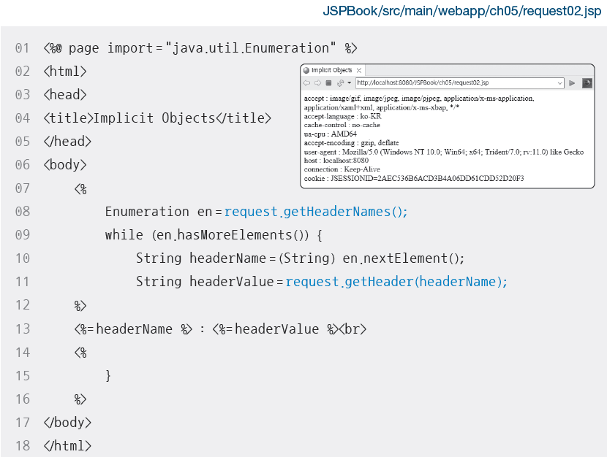
2. 요청 HTTP 헤더 관련 메소드
[예제 5-2] request 내장 객체로 모든 HTTP 헤더 정보 값 출력하기

Slide 19
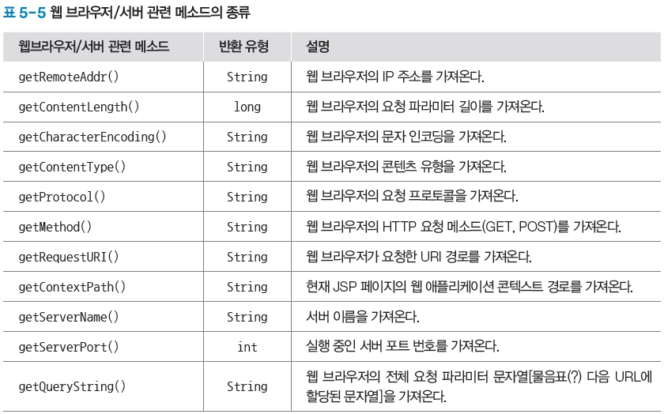
3. 웹 브라우저/서버 관련 메소드
웹 브라우저/서버 관련 메소드

Slide 20
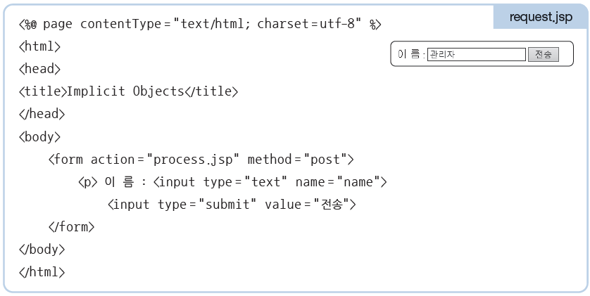
3. 웹 브라우저/서버 관련 메소드
request 내장 객체 사용 예: 웹 브라우저/서버 정보 출력하기

Slide 21
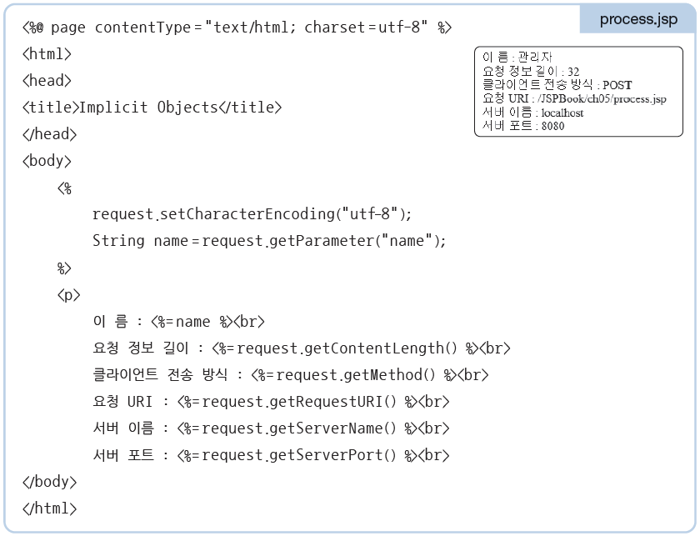
3. 웹 브라우저/서버 관련 메소드
request 내장 객체 사용 예: 웹 브라우저/서버 정보 출력하기

Slide 22
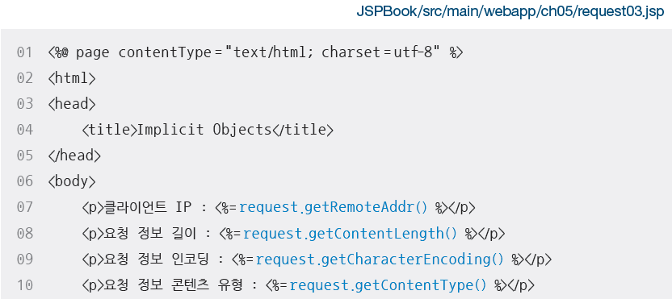
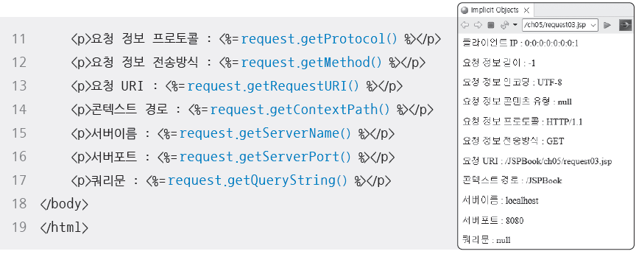
3. 웹 브라우저/서버 관련 메소드
[예제 5-3] request 내장 객체로 모든 웹 브라우저 및 서버 정보 값 출력하기

Slide 23
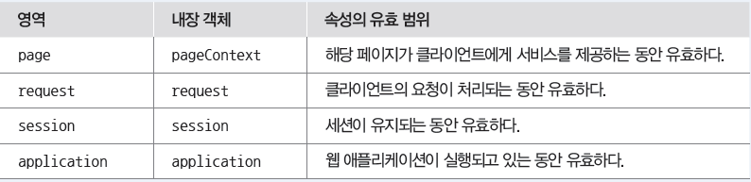
3. 웹 브라우저/서버 관련 메소드
속성을 공유할 수 있는 유효 범위

Slide 24
Section 03
response 내장 객체

Slide 25
1. 페이지 이동 관련 메소드
response 내장 객체
사용자의 요청을 처리한 결과를 서버에서 웹 브라우저로 전달하는 정보를 저장하고 서버는 응답 헤더와 요청 처리 결과 데이터를 웹 브라우저로 보냄
JSP 컨테이너는 서버에서 웹 브라우저로 응답하는 정보를 처리하기 위해 javax.servlet.http.HttpServletResponse 객체 타입의 response 내장 객체를 사용하여 사용자의 요청에 응답

Slide 26
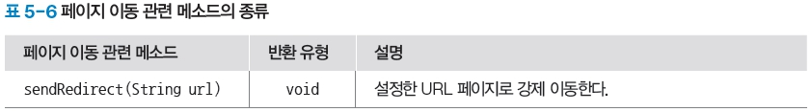
1. 페이지 이동 관련 메소드
페이지 이동
페이지 이동(= 리다이렉션(redirection))
사용자가 새로운 페이지를 요청할 때와 같이 페이지를 강제로 이동하는 것
서버는 웹 브라우저에 다른 페이지로 강제 이동하도록 response 내장 객체의 리다이렉션 메소드를 제공함
페이지 이동 시에는 문자 인코딩을 알맞게 설정해야 함
페이지 이동 관련 메소드의 종류

Slide 27
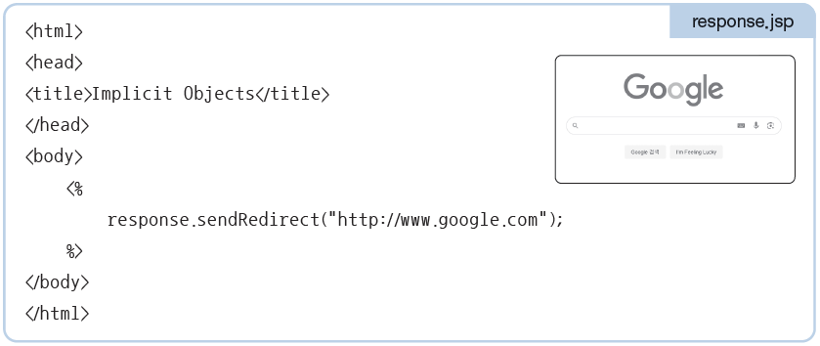
1. 페이지 이동 관련 메소드
response 내장 객체 사용 예: 페이지 이동하기

Slide 28
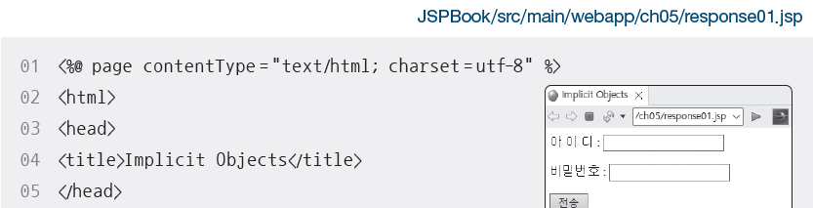
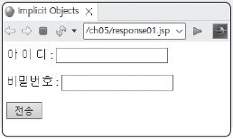
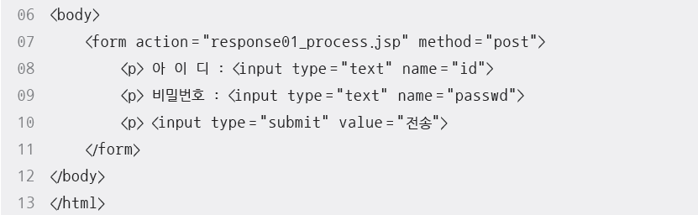
1. 페이지 이동 관련 메소드
[예제 5-4] response 내장 객체로 페이지 이동하기

Slide 29
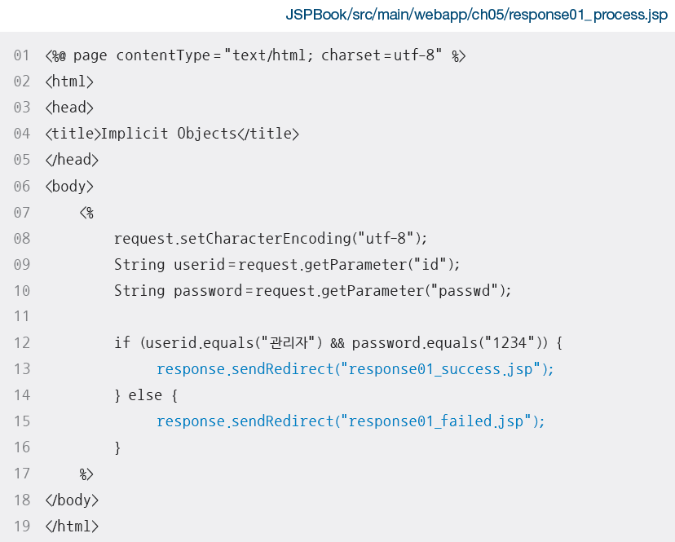
1. 페이지 이동 관련 메소드
[예제 5-4] response 내장 객체로 페이지 이동하기

Slide 30
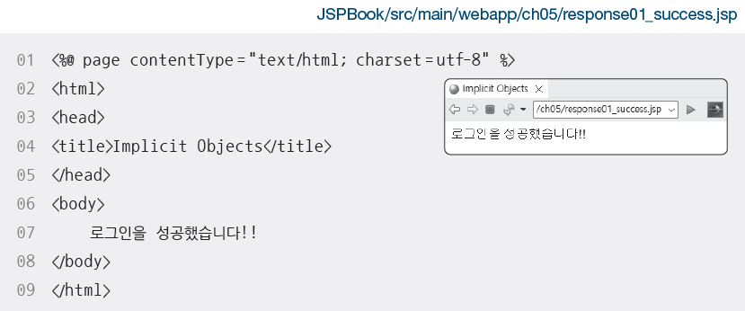
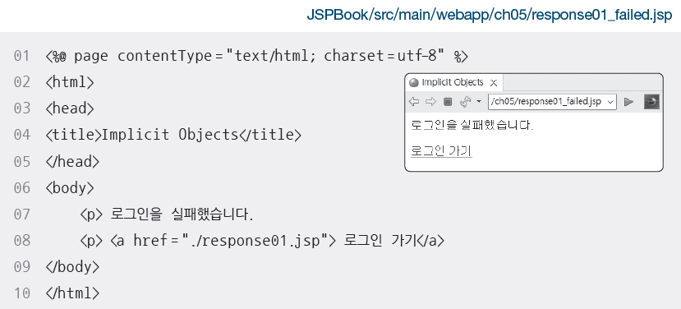
1. 페이지 이동 관련 메소드
[예제 5-4] response 내장 객체로 페이지 이동하기
사용자의 아이디(=관리자)와 비밀번호(=1234)가 일치할 때 실행하는 페이지와 일치하지 않을 때 실행하는 페이지

Slide 31
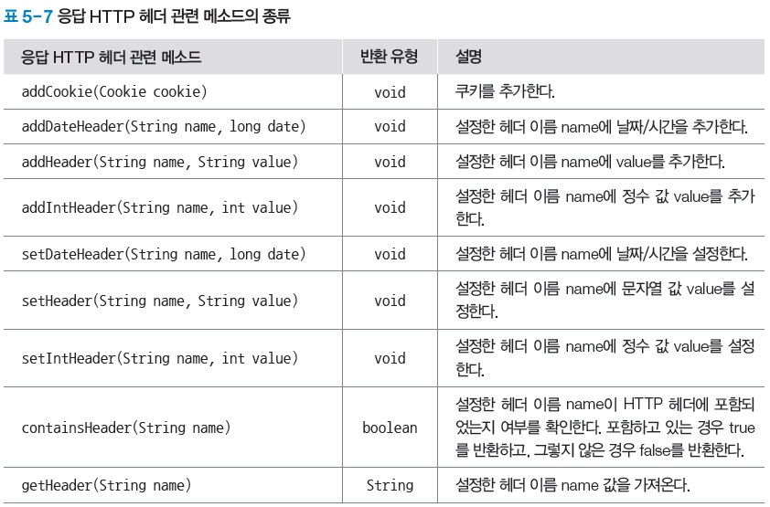
2. 응답 HTTP 헤더 관련 메소드
응답 HTTP 헤더 관련 메소드
서버가 웹 브라우저에 응답하는 정보에 헤더를 추가하는 기능을 제공함
헤더 정보에는 주로 서버에 대한 정보가 저장되어 있음
응답 HTTP 헤더 관련 메소드의 종류

Slide 32
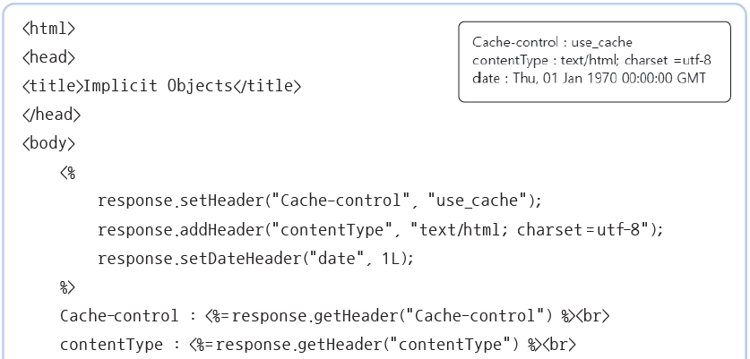
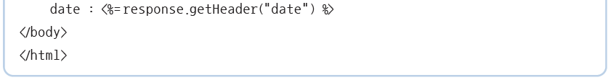
2. 응답 HTTP 헤더 관련 메소드
response 내장 객체 사용 예: 응답 HTTP 헤더에 정보 추가하기

Slide 33
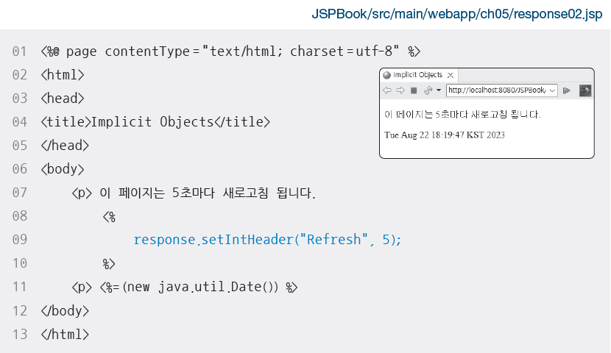
2. 응답 HTTP 헤더 관련 메소드
[예제 5-5] response 내장 객체로 5초마다 JSP 페이지 갱신하기

Slide 34
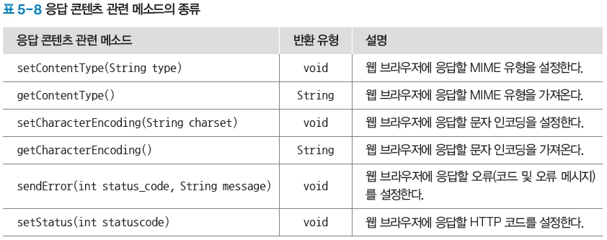
3. 응답 콘텐츠 관련 메소드
응답 콘텐츠 관련 메소드
response 내장 객체는 웹 브라우저로 응답하기 위해 MIME 유형, 문자 인코딩, 오류 메시지, 상태 코드 등을 설정하고 가져오는 응답 콘텐츠 관련 메소드 제공
응답 콘텐츠 관련 메소드의 종류

Slide 35
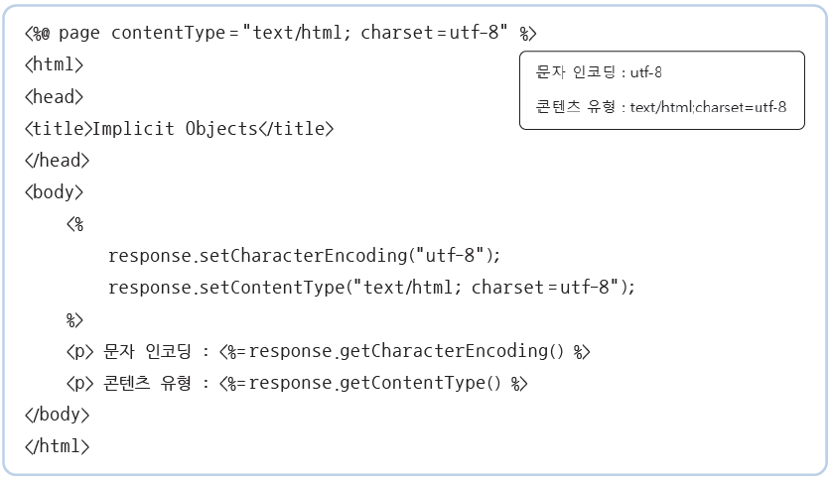
3. 응답 콘텐츠 관련 메소드
response 내장 객체 사용 예: 응답 콘텐츠 설정하기

Slide 36
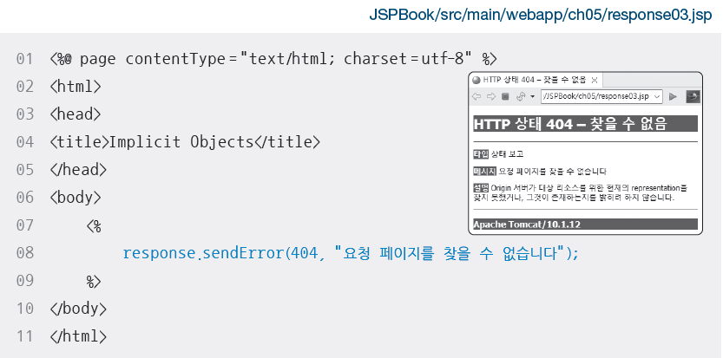
3. 응답 콘텐츠 관련 메소드
[예제 5-6] response 내장 객체로 오류 응답 코드와 오류 메시지 보내기

Slide 37
Section 04
out 내장 객체

Slide 38
1. out 내장 객체
out 내장 객체
웹 브라우저에 데이터를 전송하는 출력 스트림 객체
JSP 컨테이너는 JSP 페이지에 사용되는 모든 표현문 태그와 HTML, 일반 텍스트 등을 out 내장 객체를 통해 웹 브라우저에 그대로 전달함
스크립틀릿 태그에 사용하여 단순히 값을 출력하는 표현문 태그(<%= …%>)와 같은 결과를 얻을 수 있음

Slide 39
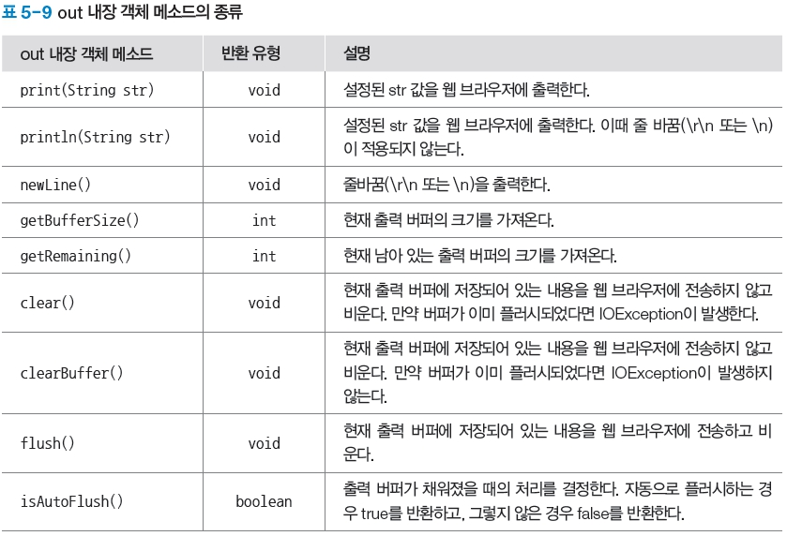
1. out 내장 객체
out 내장 객체 메소드의 종류

Slide 40
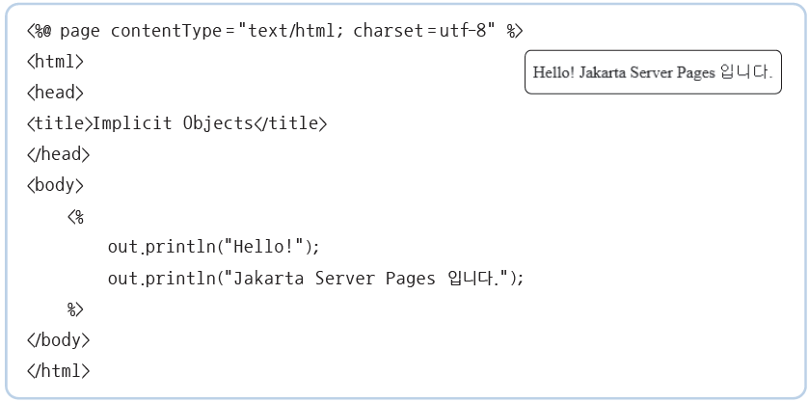
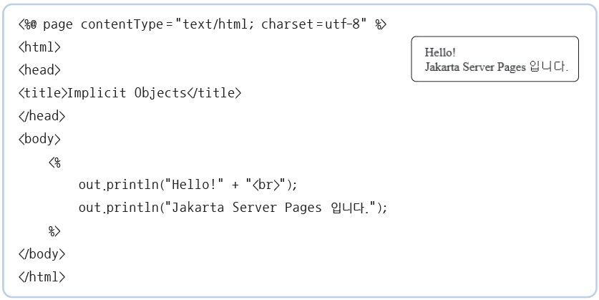
1. out 내장 객체
out 내장 객체 사용 예

Slide 41
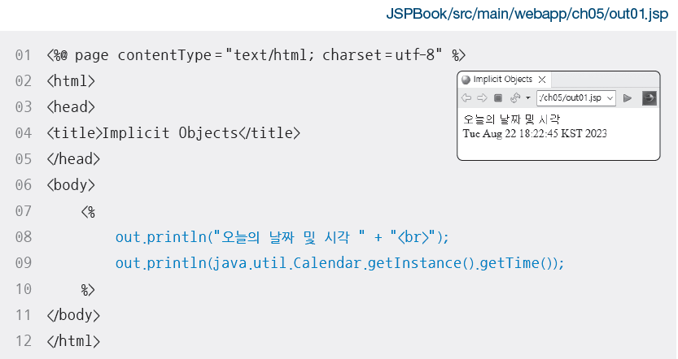
1. out 내장 객체
[예제 5-6] out 내장 객체로 오늘의 날짜 및 시각 출력하기

Slide 42
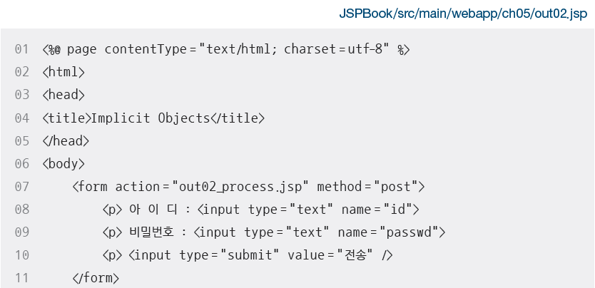
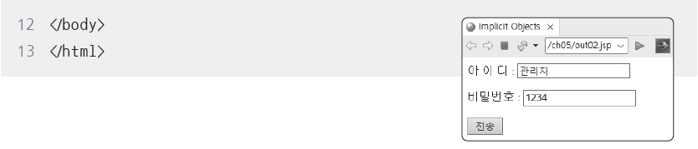
1. out 내장 객체
[예제 5-7] out 내장 객체로 폼 페이지에서 아이디와 비밀번호를 전송받아 출력하기

Slide 43
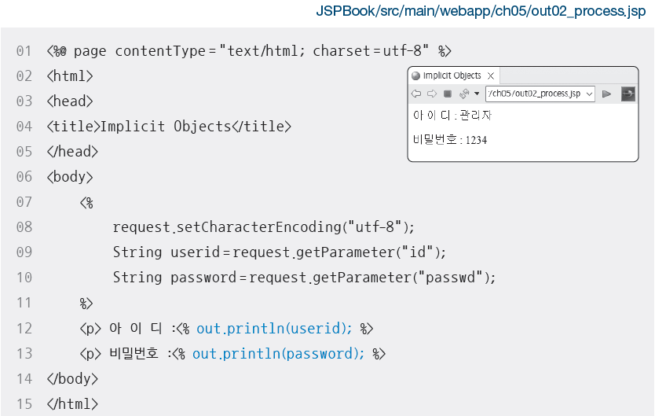
1. out 내장 객체
[예제 5-7] out 내장 객체로 폼 페이지에서 아이디와 비밀번호를 전송받아 출력하기

Slide 44
Section 05
[북마켓] 도서 상세 정보 표시하기

Slide 45
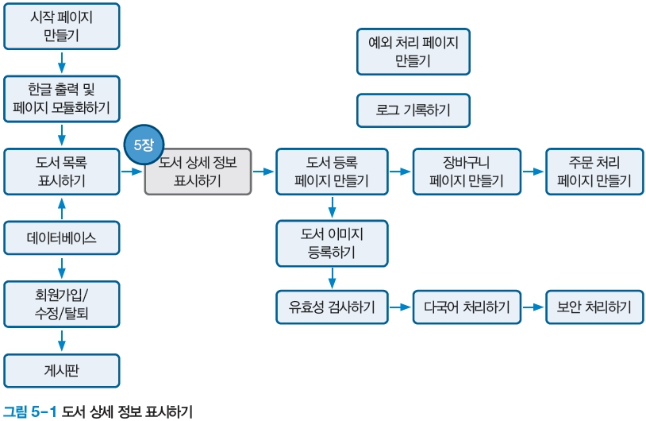
[북마켓] 도서 상세 정보 표시하기
프로젝트 로드맵

Slide 46
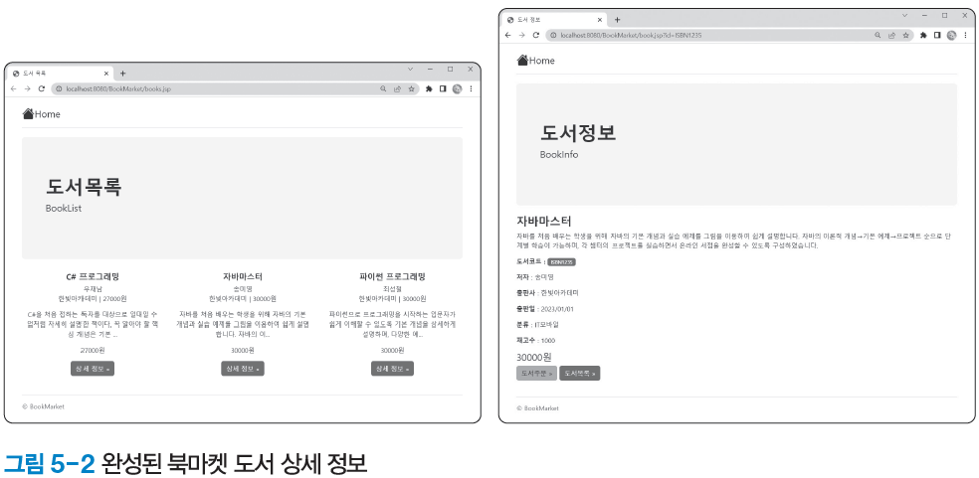
[북마켓] 도서 상세 정보 표시하기
프로젝트 실행 결과

Slide 47
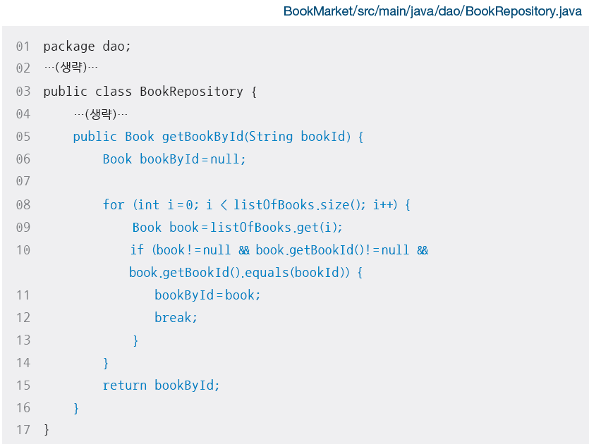
[북마켓] 도서 상세 정보 표시하기
[예제 5-9] 도서 상세 정보 표시하기
도서 상세 정보를 가져오는 메소드 만들기

Slide 48
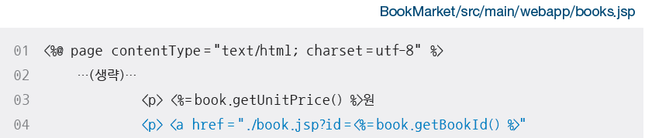

[북마켓] 도서 상세 정보 표시하기
[예제 5-9] 도서 상세 정보 표시하기
도서 상세 정보 버튼 만들기

Slide 49
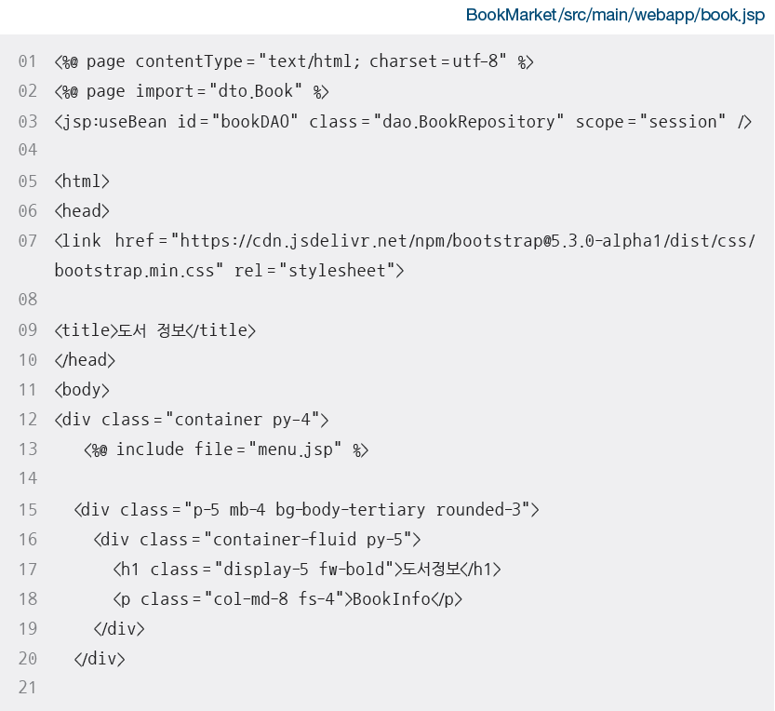
[북마켓] 도서 상세 정보 표시하기
[예제 5-9] 도서 상세 정보 표시하기
도서 상세 정보 페이지 만들기

Slide 50

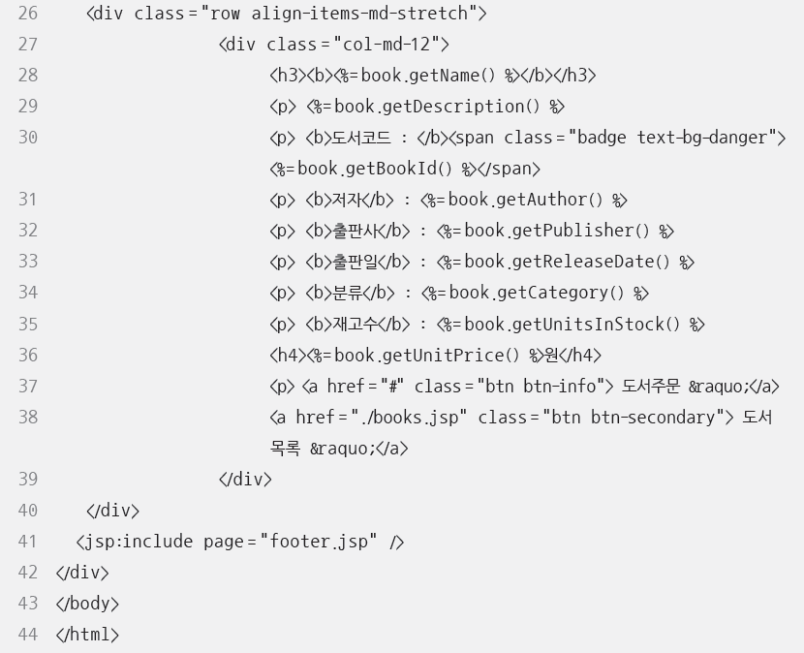
[북마켓] 도서 상세 정보 표시하기
[예제 5-9] 도서 상세 정보 표시하기

Slide 51
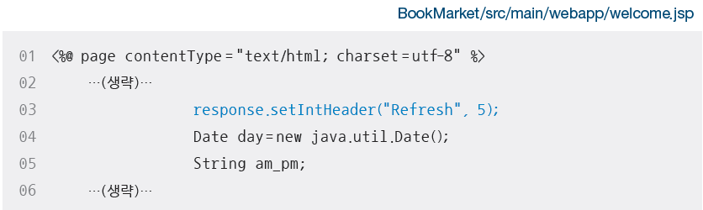
[북마켓] 도서 상세 정보 표시하기
[예제 5-10] 시작 페이지의 접속 시각 자동 갱신하기

